Slide 1
数据库系统原理 Database System Principles
四川大学计算机学院
郭际香
guojixiang@scu.edu.cn
2025.12

Slide 2
第九章 关系查询处理和查询优化
了解RDBMS查询处理的基本步骤，查询优化的概念、基本方法和技术
查询优化
代数优化：关系代数表达式的优化
物理优化：存取路径和底层操作算法的选择

Slide 3
关系查询处理和查询优化
关系数据库管理系统查询处理阶段 ：
1. 查询分析
2. 查询检查
3. 查询优化
4. 查询执行

Slide 4
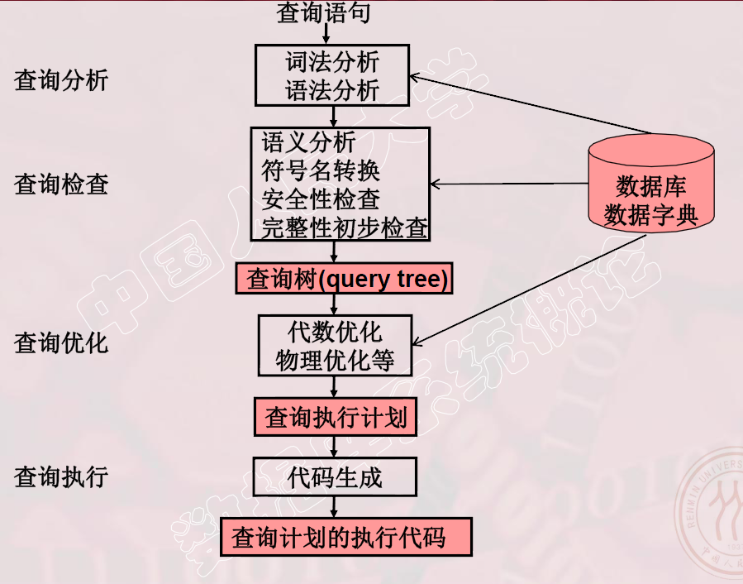
关系查询处理和查询优化
查询结果

Slide 5
本章目录
9.1 关系数据库系统的查询处理
9.2 关系数据库系统的查询优化
9.3 代数优化
9.4 物理优化

Slide 6
9.1.1 查询处理步骤
查询分析
词法分析、语法分析、语义分析、符号名转换
词法分析：从查询语句中识别出正确的语言符号
语法分析：进行语法检查

Slide 7
9.1.1 查询处理步骤
查询检查
语义检查：对象是否存在且有效
安全性检查：用户权限
完整性检查：完整性约束
关系代数表达式：检查通过后把SQL查询语句转换成内部表示，即等价的关系代数表达式。
关系数据库管理系统一般都用查询树(query tree)，也称为语法分析树来表示扩展的关系代数表达式。

Slide 8
查询处理步骤
π_{salary}
示例
select salary
from instructor
where salary < 75000;
该查询可以翻译成下面两个关系代数表达式中的任意一个：
σ_{salary<75000} (π_{salary}(instructor))
π_{salary}(σ_{salary<75000}(instructor))
σ_{salary<75000}; 使用索引
instructor

Slide 9
查询处理步骤
查询优化：选择一个高效执行的查询处理策略
代数优化
物理优化
存取路径和底层操作算法选择
rule based、cost based 和 semantic based
查询代价度量：磁盘存取的I/O代价
查询执行：依据优化器得到的执行策略生成查询执行计划
查询计划由code generator 生成

Slide 10
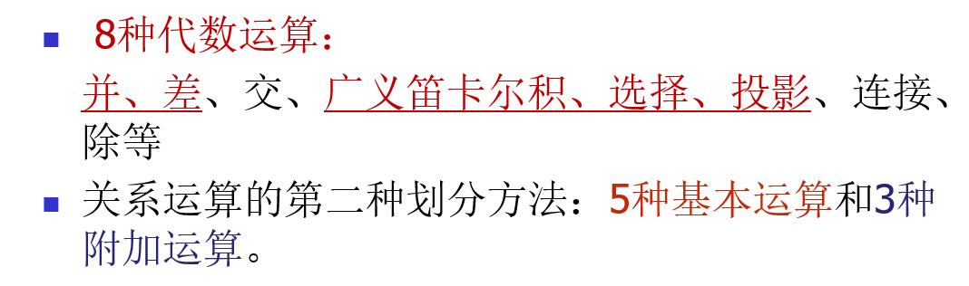
9.1.2 关系代数运算的执行(教材12.3)
实现选择运算、连接运算的算法示例
操作主要考虑I/O块数(相对而言CPU快)
选择操作：文件扫描和索引的使用
线性搜索方法（全表扫描算法）
while (!Found)
{ 读块，for each record { Found=记录符合选择条件}}
二分搜索方法 如果被查询的表在选择属性上进行了排序，可以采用二分搜索
Notes:
选择 投影 连接 除

Slide 11
关系代数运算的执行
索引扫描方法 如果在选择条件上有索引（B+树索引或hash索引），可用此法
如果基本表（主文件）顺序与索引顺序一致，效果一般较好
Hash索引一般对点查询效果较好
在选出率较低的情况下，B+树索引一般对点查询和范围查询效果较好

Slide 12
9.1.2关系代数运算的执行 连接操作（等值连接）的实现
嵌套循环方法
for each block B_{r} of r do begin for each block B_{s} of s do begin for each tuple t_{r} in B_{r} do begin for each tuple t_{s} in B_{s} do begin 检查(t_{r},t_{s}) 是否满足连接条件 如果满足t_{r} • t_{s} 作为结果 end end
end end

Slide 13
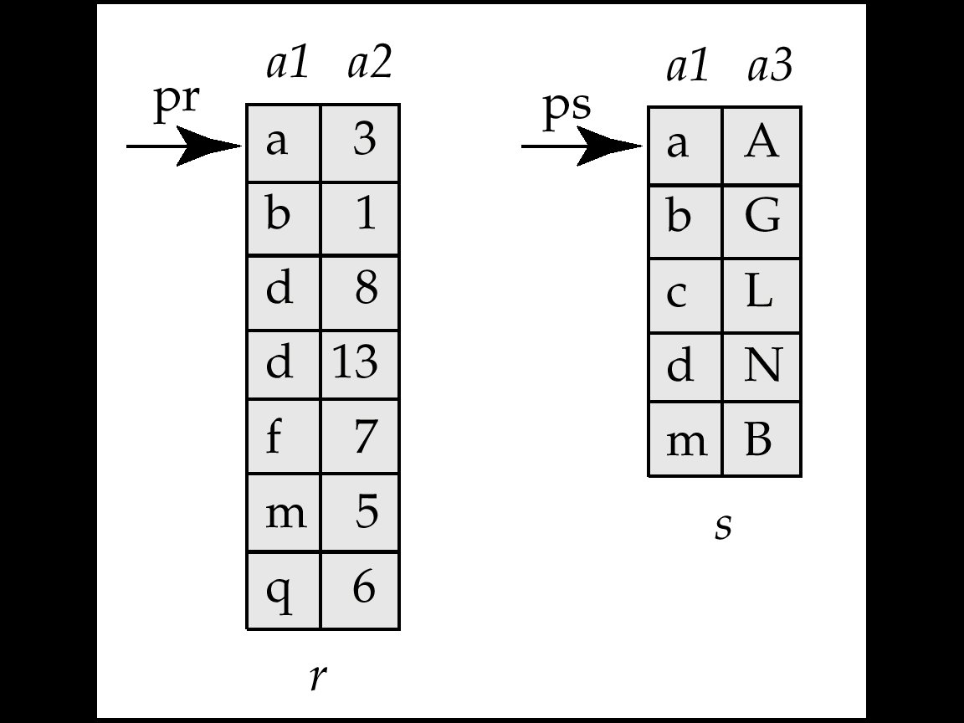
9.1.2关系代数运算的执行 连接操作的实现
归并连接(merge join)
pr指向r第一个元组，
ps指向s第一个元组
While（r和s的元组都未处理完）
比较pr和ps指向的元组
相等，连接对应元组
(*(pr+1))<(*(ps+1))，
pr后移
(*(pr+1))>=(*(ps+1))，ps后移
按连接属性排好序
适合参与连接的表已排好序的情形

Slide 14
归并连接（了解）
pr := r的第一个元组的地址；
ps := s的第一个元组的地址；
while (ps≠null and pr≠null) do
begin t_{s} := ps所指向的元组； S_{s} := { t_{s} }；
让ps指向关系s的下一个元组； done := false;
while (not done and ps≠null) do
begin t_{s}’:= ps所指向的元组；
if (t_{s}’[JoinAttrs] > t_{s} [JoinAttrs])
then begin S_{s} := S_{s}∪{ t_{s}’}；
让ps指向关系s的下一个元组；
end
else done := true；
end(在连接属性上具有相同值的S元组被加入到了Ss中。Ps指向在连接属性上具有另一个值的S元组。)

Slide 15
归并连接（了解）
(在r中跳过中不能与Ss中的s元组匹配的r元组。)
t_{r} := pr所指向的元组；
while (pr≠null and t_{r} [JoinAttrs] < t_{s} [JoinAttrs]) do
begin 让pr指向关系r的下一个元组；
t_{r} := pr所指向的元组；
end
while (pr≠null and t_{r} [JoinAttrs] = t_{s} [JoinAttrs]) do
begin
for each t_{s} in Ss do
begin 将t_{s} t_{r}加入结果中；end
让pr指向关系r的下一个元组；
t_{r} := pr所指向的元组；
end
end
(在r中前进，将r元组与Ss中的每个s元组连接，直至r元组中的连接属性值大于s元组的连接属性值。)

Slide 16
9.1.2 实现查询操作的算法示例 连接操作的实现
索引连接法(index join)
如果s在连接属性上没有索引，建立索引
对r中每一元组，由s上连接属性的索引查找对应的元组
连接对应元组

Slide 17
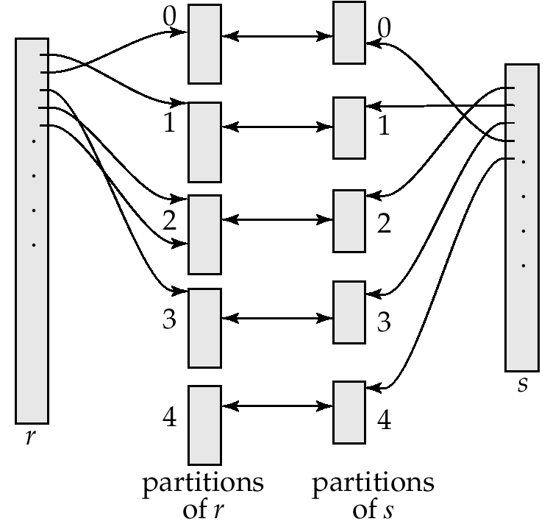
9.1.2关系代数运算的执行 连接操作的实现
Hash连接
划分阶段
(连接属性作为hash码)
只有在相同桶号中的元组才能被连接（大划小）
探查阶段
(probing phase)

Slide 18
本章目录
9.1 关系数据库系统的查询处理
9.2 关系数据库系统的查询优化
9.3 代数优化
9.4 物理优化

Slide 19
9.2 关系数据库系统的查询优化
思想：由系统代替用户优化。
关系查询优化是影响RDBMS性能的关键因素。关系系统的查询优化既是RDBMS实现的关键技术又是关系系统的优点所在。它减轻了用户选择存取路径的负担。用户只要提出‘干什么’，不必指出‘怎么干’。
查询优化的优点不仅在于用户不必考虑如何最好地表达查询以获得较好的效率，而且在于系统可以比用户程序的“优化”做得更好。

Slide 20
从实例看查询优化的意义
此查询求选了2号课程的学生姓名。
SELECT Student.Sname FROM Student, SC WHERE Student.Sno=SC.Sno AND SC.Cno=‘2’;
有以下三个等价的关系代数表达式可完成此查询：
Q1=п_{Sname}(δ_{Student.sno=sc.sno∧sc.cno='2'}(Student×SC))
Q2=п_{Sname}(δ _{sc.cno='2'} (Student SC))
Q3=п_{Sname}(Student δ_{sc.cno='2'}(SC))

Slide 21
从实例看查询优化的意义
假设：
只计I/O时间，不计CPU时间
每个内存块能装10个Student元组或100个SC元组
系统每秒读写20块
Student表有1000个元组，SC有10000元组
内存中用5块放Student元组，1块放SC元组

Slide 22
从实例看查询优化的意义
Q1=п_{Sname}(δ_{Student.sno=sc.sno∧sc.cno='2'}(Student×SC))
对于Q1
读Student和SC：
1000/10+(1000/10)/5×(10000/100)=2100块
S1＝2100/20=105s （笛卡尔积）
中间结果10,000,000个元组，读写共两次：
S2= (10,000,000/10)*2/20=100,000s（选择操作）
总时间S1+S2，约10万秒，超过1天！
读取SC表20遍

Slide 23
从实例看查询优化的意义
Q2=п_{Sname}(δ _{sc.cno='2'} (Student SC))
对于Q2
读Student和SC不变，仍为105秒；
中间结果10,000个元组，读写共两次：
S2= (10,000/10)*2/20=100s
总时间S1+S2，约205秒，降低了3个数量级！

Slide 24
从实例看查询优化的意义
对于Q3
先对SC进行选择，读100块，时间5s，假设满足条件的元组50个，直接放在1个内存块中；
接着读Student表，与内存块中的SC元组连接，读Student表1遍时间为5s；
连接结果输出，不占I/O时间；
总时间10秒，再降低了1个数量级！
Q3=п_{Sname}(Student δ_{sc.cno='2'}(SC))

Slide 25
查询树
Q1=п_{Sname}(δ_{Student.sno=sc.sno∧sc.cno='2'}(Student×SC))
п_{Sname}
δ_{Student.sno=sc.sno∧sc.cno='2'}
×
Student SC

Slide 26
查询树
Q2=п_{Sname}(δ_{sc.cno='2'} (Student SC))
п_{Sname}
δ_{sc.cno='2'}
Student SC

Slide 27
查询树
Q3=п_{Sname}(Student δ_{sc.cno='2'}(SC))
п_{Sname}
Student
δ_{sc.cno='2'}
SC

Slide 28
感性结论
分析它们，从Q1到Q3，一个比一个效率高，感性地告诉我们：
笛卡儿积运算最好能和相应的选择条件一起构成连接运算；
选择能早做就尽量早做；
Q1=п_{Sname}(δ_{Student.sno=sc.sno∧sc.cno='2'}(Student×SC))
Q2=п_{Sname}(δ _{sc.cno='2'} (Student SC))
Q3=п_{Sname}(Student δ_{sc.cno='2'}(SC))

Slide 29
本章目录
9.1 关系数据库系统的查询处理
9.2 关系数据库系统的查询优化
9.3 代数优化
9.4 物理优化

Slide 30
9.3 代数优化
代数优化策略
通过对关系代数表达式的等价变换来提高效率
代数表达式的等价
指用相同的关系代数代替两个表达式中相应的关系所得到的结果相同

Slide 31
等价变换规则
1. 连接、笛卡儿积的交换律
E1×E2 = E2×E1
E1 E2 = E2 E1
E1 E2 = E2 E1
F
F
×
×
E1 E2
E2 E1

Slide 32
等价变换规则
2. 连接、笛卡儿积的结合律
(E1×E2)×E3 = E1×(E2×E3)
(E1 E2) E3 = E1 (E2 E3)
(E1 E2) E3 = E1 (E2 E3)
F1
F2
F1
F2
E3
E1
E1 E2
E2 E3

Slide 33
等价变换规则
3. 投影的串接定律
Π_{A1,A2,…,An}(Π_{A1,A2,…,An,B1,B2,…,Bn}(E))
=Π_{A1,A2,…,An}(E)

Slide 34
等价变换规则
3. 投影的串接定律
Π_{A1,A2,…,An}(Π_{A1,A2,…,An,B1,B2,…,Bn}(E))
=Π_{A1,A2,…,An}(E)
常常反向使用以增加投影数目以便与10合用

Slide 35
等价变换规则
4. 选择的串接定律
σ_{F1}(σ_{F2}(E)) = σ_{F1∧F2}(E)

Slide 36
等价变换规则
4. 选择的串接定律
σ_{F1}(σ_{F2}(E)) = σ_{F1∧F2}(E)
常常反向使用以增加选择数目以便与6合用

Slide 37
等价变换规则
5. 选择与投影操作的交换律
σ_{F}(Π_{A1,A2,…,An}(E)) = Π_{A1,A2,…,An}(σ_{F}(E))
备注：选择的条件F只涉及A1, A2,…., An

Slide 38
等价变换规则
6. 选择与笛卡儿积的交换律
σ_{F}(E₁×E₂) = σ_{F}(E₁)×E₂
若F仅涉及E₁的属性
σ_{F}
×
×
σ_{F}
E2
E1 E2
E1

Slide 39
等价变换规则
6. 选择与笛卡儿积的交换律
σ_{F}(E₁×E₂) = σ_{F}(E₁)×E₂
若F仅涉及E₁的属性
σ_{F}(E₁×E₂) = σ_{F1}(E₁)× σ_{F2}(E₂)
若F=F1∧F2,且F1只涉及到E₁的属性，而F2只涉及到E₂的属性
σ_{F}(E₁×E₂) =σ_{F2}(σ_{F1}(E₁)×E₂ )
若F=F1∧F2,且F1只涉及到E₁的属性，而F2涉及到E₁和E₂的属性

Slide 40
等价变换规则
实现选择
早做！
6. 选择与笛卡儿积的交换律
σ_{F}(E₁×E₂) = σ_{F}(E₁)×E₂
F仅涉及E₁的属性
σ_{F}(E₁×E₂) = σ_{F1}(E₁)× σ_{F2}(E₂)
F=F1∧F2,且F1只涉及到E₁的属性，而F2只涉及到E₂的属性
σ_{F}(E₁×E₂) =σ_{F2}(σ_{F1}(E₁)×E₂ )
F=F1∧F2,且F1只涉及到E₁的属性，而F2涉及到E₁和E₂的属性

Slide 41
等价变换规则
7. 选择与并的交换律
σ_{F}(E₁∪E₂) = σ_{F}(E₁) ∪σ_{F}(E₂)
E₁, E₂有相同的属性名

Slide 42
等价变换规则
8. 选择与差的交换律
σ_{F}(E₁－E₂) = σ_{F}(E₁) －σ_{F}(E₂)
E₁, E₂有相同的属性名

Slide 43
等价变换规则
9. 选择与自然连接的交换律
σ_{F}(E₁ E₂) = σ_{F}(E₁) σ_{F}(E₂)
F只涉及E₁与E₂的公共属性
σ_{F}
σ_{F}
σ_{F}
E1 E2
E1
E2

Slide 44
等价变换规则
10. 投影与笛卡儿积的分配率
Π_{A1,A2,…,An,B1,B2,…,Bn}(E₁×E₂) = Π_{A1,A2,…,An} (E₁ )×Π_{B1,B2,…,Bn}(E₂)
A1,A2,…,An是E₁的属性，而B1,B2,…,Bn是E₂的属性

Slide 45
等价变换规则
11. 投影与并的分配率
Π_{A1,A2,…,An}(E₁∪E₂) = Π_{A1,A2,…,An} (E₁ ) ∪ Π_{A1,A2,…,An} (E₂)
E₁, E₂有相同的属性名

Slide 46
9.3.2 查询树的启发式优化
启发式规则
选择尽可能早做
让投影运算和选择运算同时进行（避免重复扫描关系）
把投影与其前或后的双目运算结合起来 （避免为了去掉某些字段而扫描一遍关系）
把选择与其前面要执行的笛卡儿积结合成连接运算
找出公共子表达式

Slide 47
关系表达式优化算法
五大步：
选择变串连 (σ_{F1}(σ_{F2}(E)) = σ_{F1∧F2}(E) 反向使用)
尽可能先做选择 (等价变换规则4~9)
尽可能先做投影 (等价变换规则3,5,10,11)
同时执行多个选择和投影(等价变换规则3~5)
分组

Slide 48
例4
SELECT Student.Sname FROM Student，SC WHERE Student.Sno=SC.Sno AND SC.Cno='2'；
Q1=п_{Sname}(δ_{Student.sno=sc.sno∧sc.cno='2'}(Student×SC))

Slide 49
例4
初始语法树
п_{Sname}
δStudent.sno=sc.sno∧sc.cno=‘2’
×
Student SC

Slide 50
例4
选择变串接
п_{Sname}
δStudent.sno=sc.sno
δsc.cno=‘2’
×
Student SC
(σ_{F1}(σ_{F2}(E)) = σ_{F1∧F2}(E) 反向使用)

Slide 51
例4
选择尽可能早作（选择与笛卡儿积交换）
п_{Sname}
δStudent.sno=sc.sno
×
Student δsc.cno=‘2’
SC
规则6：选择与笛卡儿积的交换律

Slide 52
例4
3. 投影的串接定律
Π_{A1,A2,…,An}(Π_{A1,A2,…,An,B1,B2,…,Bn}(E))=Π_{A1,A2,…,An}(E)
反向使用
投影尽可能早作
п_{Sname}
δStudent.sno=sc.sno
×
п_{Sno，Sname} п_{Sno}
Student δsc.cno=‘2’
SC

Slide 53
实例分析
再给一个例子。
有以下查询，写出关系代数表示的语法树，并利用关系代数表达式优化算法对其进行优化。
SELECT Sname
FROM Student, SC, Course
WHERE Student.Sno=SC.Sno AND
SC.Cno=Course.Cno AND Cname=‘C语言’;

Slide 54
п_{Sname}
δ_{Student.sno=sc.sno} ∧ δ_{SC.Cno=Course.Cno} ∧ δ_{Cname=‘C语言’}
×
Student
×
SC Course

Slide 55
п_{Sname}
δ_{Student.sno=sc.sno}
δ_{SC.Cno=Course.Cno}
δ_{Cname=‘C语言’}
×
Student
×
SC Course

Slide 56
п_{Sname}
δ_{Student.sno=sc.sno}
δ_{SC.Cno=Course.Cno}
×
Student
×
_{SC} δ_{Cname=‘C语言’}
_{Course}

Slide 57
п_{Sname}
δ_{Student.sno=sc.sno}
×
Student
δ_{SC.Cno=Course.Cno}
×
_{SC} δ_{Cname=‘C语言’}
_{Course}

Slide 58
п_{Sname}
δ_{Student.sno=sc.sno}
×
п_{Sno，Sname} п_{Sno}
Student δ_{SC.Cno=Course.Cno}
×
п_{Sno,Cno} п_{Cno}
_{SC} δ_{Cname=‘C语言’}
_{Course}

Slide 59
п_{Sname}
п_{Sno，Sname} п_{Sno}
п_{Sno,Cno} п_{Cno}
_{SC} δ_{Cname=‘C语言’}
_{Course}
Student

Slide 60
本章目录
9.1 关系数据库系统的查询处理
9.2 关系数据库系统的查询优化
9.3 代数优化
9.4 物理优化

Slide 61
9.4 物理优化
概述
代数优化负责优化各操作的顺序
每种操作有多种实现算法
物理优化就是要选择高效合理的操作算法→优化的查询计划
充分考虑索引、数据的存储分布等存取路径。利用它们进一步改善查询效率。

Slide 62
物理优化
方法
基于规则的启发式优化
基于代价估算的优化
两者结合的优化
（前者用于产生较优计划；后者负责比较 ）

Slide 63
物理优化
方法
基于规则的启发式优化
1.选择操作的启发式规则
2.连接操作的启发式规则
基于代价估算的优化
1.统计信息
2.代价估算示例
3.优化方法
两者结合的优化
（前者用于产生较优计划；后者负责比较 ）

Slide 64
选择操作的启发式规则
小关系：
使用全表顺序扫描（不用索引）
条件中有“主码=值”：
使用主码索引（一般会自动建立）
条件是“非码属性=值”且该属性上有索引：
根据索引估计查询结果的元组数量，数量低（如<10%）则用索引，否则全表扫描

Slide 65
选择操作的启发式规则
条件是非码属性上的不等值或范围判断，且属性上有索引：
根据索引估计查询结果的元组数量，数量低（如<10%）则用索引，否则全表扫描
用 AND 组合的条件：
如有属性组合索引，则使用该组合索引
如其中一些属性有一般索引，则分别求得若干索引指针集，求交集
用 OR 组合的条件：
一般采用全表扫描

Slide 66
连接操作的启发式规则
如两表均已按连接属性排序：
使用排序-合并法
一表在连接属性上有索引：
使用索引连接法
上面两条不适用，且一个表较小：
hash join
最后使用嵌套循环法：
选择数据量小的表作为外循环表

Slide 67
9.4.2 基于代价的优化(自学)
统计信息(数据库系统目录，也即数据字典中)
对于每个基本表：
元组总数 N 、元组长度 l 、占用块数 B 、占用溢出块数 BO
对基表的每个列：
不同值个数 m 、选择率 f 、最大值、最小值、是否索引、索引类型
索引属性：
如B+索引树层数 L 、叶子数目 Y 、索引选择基数 S ……等等

Slide 68
代价估算示例
全表扫描：
代价cost = B （假设：基本块大小为B）
“码=值”的平均代价cost = B/2
索引扫描（以B+为例，层数为L）：
码=值：cost = L+1
非码属性=值：cost = L+S
非码属性上的不等值或范围判断：令满足条件的元组有一半 cost = L+Y/2+B/2
嵌套循环连接：
cost = Br+Br×Bs/(K-1)
cost = Br+Br×Bs/(K-1)+(Frs×Nr×Ns)/Mrs
排序-合并法：
单表排序代价：(2×B)+(2×B×log2B)
已按连接属性排序：cost = Br+Bs+(Frs×Nr×Ns)/Mrs

Slide 69

Any Question?
Thank you !

